Slide 1
Aplicación y comparación de sistemas de filtrado digital aplicado a audífonos electrónicos atenuadores para población con TEA
Trabajo Final de Grado
Alumno: Guido Besozzi
Legajo:74689
Profesor: Gabriel hugo taboada

Slide 2
Agenda de contenidos
Introducción.
Caso de estudio.
Física del sonido
Filtros Digitales.
Algoritmo adaptativo LMS.
Solución Planteada.
Conclusión.
Funcionamiento del sistema en Matlab.
Bibliografías.
Notes:
Presentacion de la agenda

Slide 3
Introducción
El objetivo del trabajo fue la investigación y realización de pruebas sobre filtros adaptativos en sonido, para su aplicación en audífonos especializados para personas con TEA (trastorno del espectro autista.
Se investigo sobre funcionalidad de los filtros adaptativos LMS y filtros por frecuencia de corte.
Se diagramo el sistema de filtros en un ambiente de Matlab a través de la herramienta Simlink y se analizaron los resultados.
Se llego a la conclusión sobre las posibilidades y limitaciones del Sistema.

Slide 4
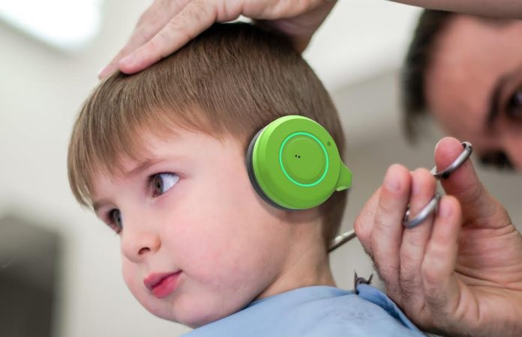
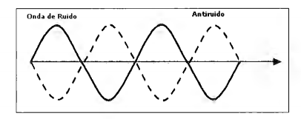
Caso de estudio
El siguiente trabajo busca alternativas para tratar la hipersensibilidad auditiva que posee la mayoría de la población con autismo (TEA).
Se analiza la viabilidad de un dispositivo de modulación auditiva que permita las actividades diarias de personas con hipersensibilidad auditiva (Hiperacusia).
Se aplicará y comprobara la factibilidad del uso de un sistema adaptativo LMS (Last Mean Squares o Mínimos Cuadrados Medios).
Notes:
-TEA: Una gran cantidad de la población de TEA sufre de hipersensibilidad auditiva. Esto les limita realizar actividades que realizamos los neurotípicos, como moverse por la via publica, ir a una plaza, a un centro comercial, o mismo un aula. Debido a que al recibir un sonido que supere sus limites de sensibilidad podrá povenir en una crisis para el individuo, debido a que muchos no poseen las mismas capacidaddes de comprensión, podría llegar a bloquear su actividad que se encontraba realizando como mínimo ó hasta provocar laceraciones en si mismo. Esto posiblemente debido a que no poseen aveces la capacidad de explicar a sus cercanos que es lo que se encuentra experimentando. Debido a sus capacidades distintas.
-Dispositivo modulador: Cascos con cancelación de ruido electrónicos (similares a los de trabajadores expuestos a altos niveles de ruido), que sean electrónicos permite la comunicación atravez de los audífonos cancelando el ruido de ambiente externo. Se busca replicar el sonido de ambiente externo pero dentro de los limites aceptables del individuo que los use.
Seria muy favorable para personas con tea la utilización de un dispositivo de esta índole debido a que permite la reducción de presiones acústicas de 20 a 30dB tan solo con un aislamiento acústico pasivo
-SISTEMA ADAPTATIVO LMS: debido a que estos se ajustan de forma autónoma los parámetros de entrada con el fin de resolver el problema.

Slide 5
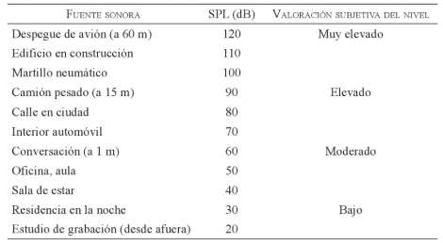
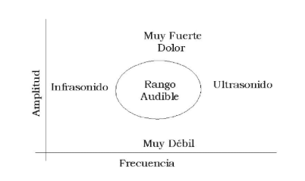
Física del sonido
Frecuencia: El tono.
Tonos Graves: frecuencias bajas, desde los 16Hz a los 256Hz.
Tonos Medios: frecuencias medias, desde 256Hz a 2kHz.
Tonos Agudos: frecuencias altas, desde 2kHz a 16kHz
El oído humano: el rango audible.
Notes:
-Onda: es una perturbacion en un medio, y transmiten energia.
existen ondas mecanicas y ondas magneticas
el sonido es una onda mecanica, estas ondas son una perturbacion que requiere un medio de propagación, en este caso es el aire.
-caracteristicas de medio: temperatura,densidad, elasticidad dependera su velocidad de propagaci ́on,esto tendr ́a que ser tomado en cuenta para la propagaci ́on de sonidos externos mediante el aislamiento ac ́ustico pasivo.
-Ruido: señal no requerida, es relativo, el sonido no es ruido a menos que alguien lo escuche y lo encuentre desagradable. Por lo tanto se encuentra relaciónado con la capacidad auditiva de cada individuo. su relacion es cambiante segun el grado de hiperacusia pero oscila como minimo en 10dB.
El o ́ıdo humano capta los niveles de intensidad ac ́ustica comprendidos entre 0dB (umbral) a 120-130 dB. Esto es cierto para el rango de frecuencia media (1-2 kHz). Para frecuencias m ́as bajas o m ́as altas, la din ́amica se reduce.
-osea que en cada frecuencia, entre los 20 y los 20kHz, el umbral de sensibilidad sera diferente.
El ́area audible de una conversaci ́ones de 0 a 3kHz de frecuencia y de 20 a 80dB de intensidad.

Slide 6
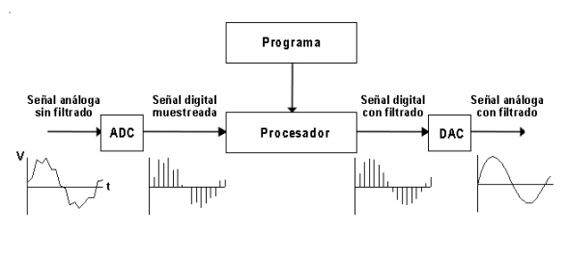
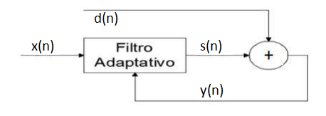
Filtros Digitales
Funcionamiento de filtros digitales.
Clasificación de filtros.
Filtros digitales adaptativos.
Notes:
-El proceso de funcionamiento de un filtro digital es elsiguiente:1. Ingresa una se ̃nal analogica que sera muestreada y digitalizada utilizando un convertidor anal ́ogico digital(ADC), como resultado tendremos una representaci ́on enn ́umeros binarios de los valores sucesivos muestreados de la se ̃nal de entrada anal ́ogica.2. Se transfiere la transformada antes nombrada a el pro-cesador, y este se encontrara efectuando operacionesmatem ́aticas sobre estos datos, como podr ́ıan ser, desdesuma de productos hasta funciones logar ́ıtmicas, con elfin de brindar un resultado a la salida.3. Estos resultados calculados que representan valoresmuestreados de la se ̃nal filtrada, ser ́an enviados a unDAC(conversor digital anal ́ogico) con el fin de devolverla se ̃nal a su forma original audible.El proceso de un filtro digital puede verse en Figura 2.
-Clasificacion de filtros:
-Filtros por frecuencia de corte:
Filtro pasa-bajas:Permitir ́a el paso de las frecuencias bajas y detienelas frecuencias elevadas.
•Filtro pasa-altas:Permitir ́a el paso de altas frecuencias y rechaza lasfrecuencias bajas.
•Filtro pasa-banda:Permitir ́a el paso de frecuencias dentro de una bandade frecuencia y bloquea o aten ́ua las frecuenciasfuera de la banda.
•Filtro rechaza-banda:Permite el paso de frecuencias fuera de una bandade frecuencia y bloquea o aten ́ua frecuencias dentrode la banda
-Filtros adaptativos: El campo de investigación de sistemas adaptativos a menudo se conoce como Inteligencia Artifical debido a su enfoque de aprendizaje automatico basado en una estrategia de "mejor ajuste" para la resolución de problemas. Esta estrategia de "mejor ajuste" da como resultado sistemas que se adaptan bien a problemas completos no lineales.

Slide 7
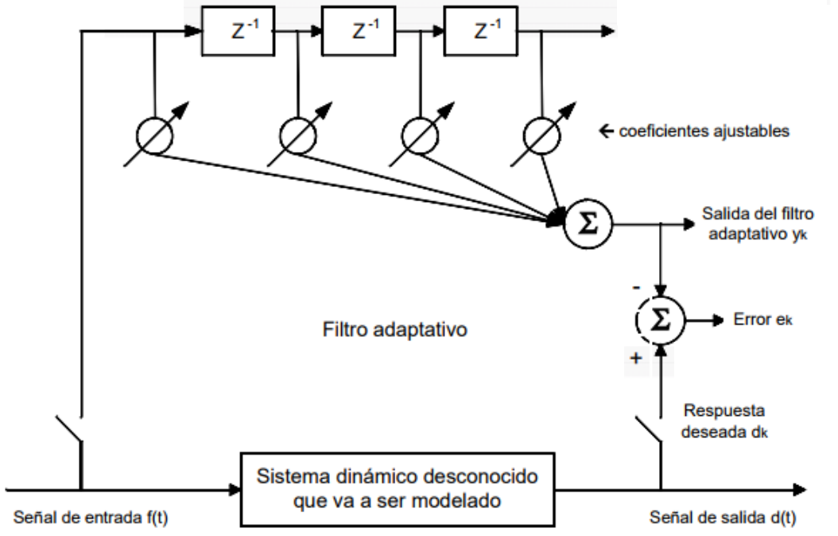
Algoritmo adaptativo LMS
Son algoritmos de optimización cuyo objetivo es el de obtener los parámetros que minimicen algún criterio preestablecido.
El algoritmo utilizado será Last Mean Square.
Permite obtener el valor mínimo esperado del
cuadrado de la señal de error.
Variables importantes:
-Longitud del filtro.
-Valor de retardo de la señal de error
-Tamaño de paso de convergencia μ.
Notes:
-Son algoritmos de optimizaci ́on cuyo objetivo esel de obtener los par ́ametros que minimicen alg ́un criteriopreestablecido, en nuestro caso el criterio ser ́a la minimizaci ́onde la se ̃nal capturada en su limite aceptable de cancelaci ́on.
Algoritmo LMS: El algoritmo LMS ( ́o M ́ınimos Cuadrado s Medios) es unm ́etodo de calculo especialmente utilizado en aplicaciones deprocesado de se ̃nales en las que la velocidad de calculo es alta, se trata de la aplicaci ́on de un filtro. Este algoritmo esutilizado en filtros adaptativos para encontrar los coeficientesdel filtro que permitir ́an obtener el valor m ́ınimo esperadodel cuadrado de la se ̃nal de error, que sera la diferenciaentre la se ̃nal deseada y la se ̃nal producida por el filtro.
Variables importantes:
-El tama ̃no del paso de convergencia de μ. Es

Slide 8
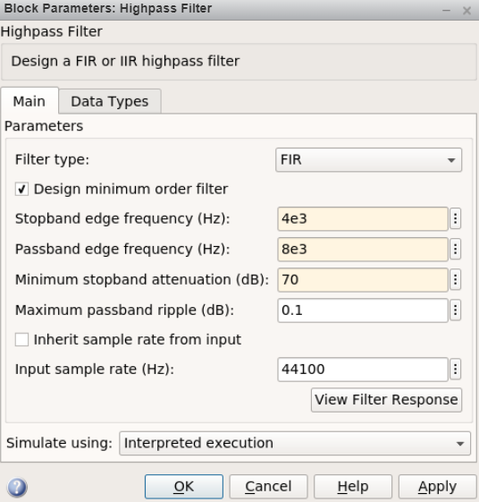
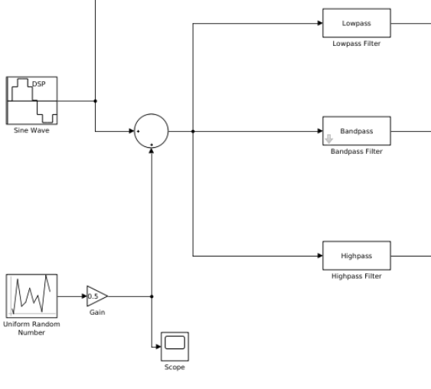
Solución Planteada
La señal de entrada con ruido será procesada según sus características por distintos filtros por frecuencia de corte:
Notes:
Partiendo de la problematica de sensibilidad auditiva que planteamos en el principio, sabemos que para cada individuo tendremos distintos tipos de caracter ́ısticas
Para esto debemos plantear una soluci ́on de calculo distintadiscriminando los tipos de se ̃nal
Nuestro sistema deber ́a permitir modificar la forma de calculo seg ́un el tipo de se ̃nal que ingresara y las capacidades del individuo en ese momento…
Con el fin de cumplir esto dividio el sistema en 3 filtros de corte: uno pasa-bajas uno pasa-altas y otro pasa-banda. Estos con los limites de ingreso según las características que presente el individuo.
Estas caracter ́ısticas nos permitir ́an permitir o frenar lasfrecuencias y/o magnitudes que puedan ser nocivas para el individuo con Hipersensibilidad auditiva.
ejemplo de configuraci ́on filtro pasa-baja: Sabemos que elancho de banda ́util de la voz es de 8 KHz, pero que la in-formaci ́on relevante esta contenida hasta los 4 KHz. Entoncespara una configuraci ́on inicial, en la que lo importante sera lacomunicaci ́on, tendremos el filtro de pasa-bajas con el fin deeliminar la informaci ́on en frecuencias superiores a 4KHz el filtro LMS con un μ seg ́un los par ́ametros aceptados porel individuo, as ́ı cambiando la velocidad de adaptaci ́on de loscoeficientes. y as ́ı para el resto de los filtros por frecuencia decorte.

Slide 9
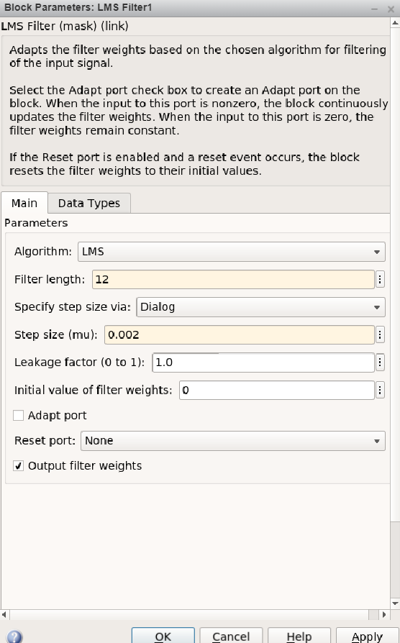
Solución Planteada(2)
Filtro LMS diferencial según el filtro de frecuencia de corte por el que paso al señal:
Notes:
Una posible soluci ́on aesta problem ́atica es dividir el sistema por filtros de corte ytrabajar con un filtro LMS diferenciando por cada frecuenciade corte. Entonces tan solo con permitir modificar ciertocoeficiente clave en cada algoritmo LMS nos permitir ́a esto,dicho coeficiente sera elμ.
Posterior al filtrado por frecuencia de corte, la se ̃nal sedirige hacia el filtro adaptativo LMS, cada filtro por frecuenciade corte tendr ́a su filtro LMS diferenciado, debido a queel tratamiento para se ̃nales por el filtro LMS, trabajara yaprender ́a mejor si trata con casos similares de amplitud yfrecuencia.Antes de acceder al filtro LMS tendremos un retardo dese ̃nal, seg ́un la cantidad de muestras que ser ́an suficientes paraque el sistema conforme su aprendizaje(como podemos ver enla figura 13, el retardo utilizado es a 10 muestras). Entonces tambi ́en seg ́un el tipo de salida de filtro de frecuencia de corte,tendremos distintos tipos de retardo, debido a que no sera elmismo tipo de aprendizaje para se ̃nales que vengan de pasa-bajas que los que vengan por pasa-altas.
-La configuraci ́on del filtro LMS, sera en base a el largo aceptable del filtro y el μ, que para este caso lo utilizamos en 0,002

Slide 10
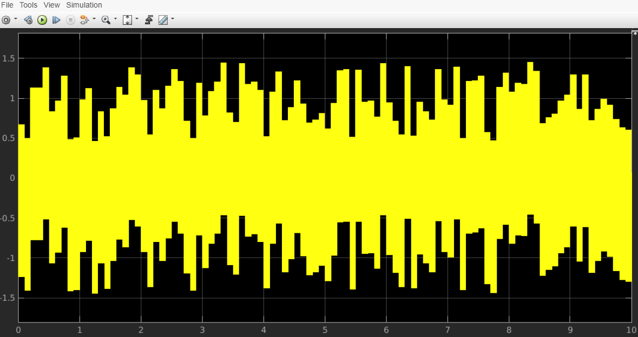
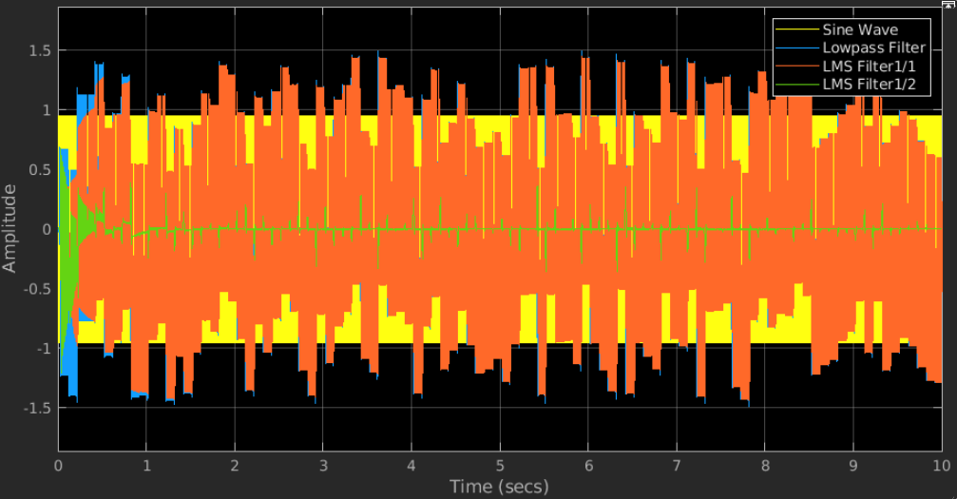
Solución Planteada(3)
Salida de filtro pasa-bajas: irán a un display y a un time scope con el fin de visualizar el funcionamiento de los filtros:
Señal de entrada con ruido:
Señal de salida filtrada:
Notes:
Luego las salidas del filtro LMS ir ́an a un display, el cualmostrara: el numero y valores de los coeficientes. y a un timescope, que mostrara la se ̃nal de entrada al filtro, la salida delmismo y el error.
veremos como actuara dicha se ̃nal pasando por elfiltro pasa-bajas, como podemos observar en la “figura de la derecha”, apartir de los 0,002 segundos comienza a aplicarse el filtro,esto debido a la configuraci ́on de el μ. Podremos observar como trabaja el filtro en la se ̃nal con color verde.

Slide 11
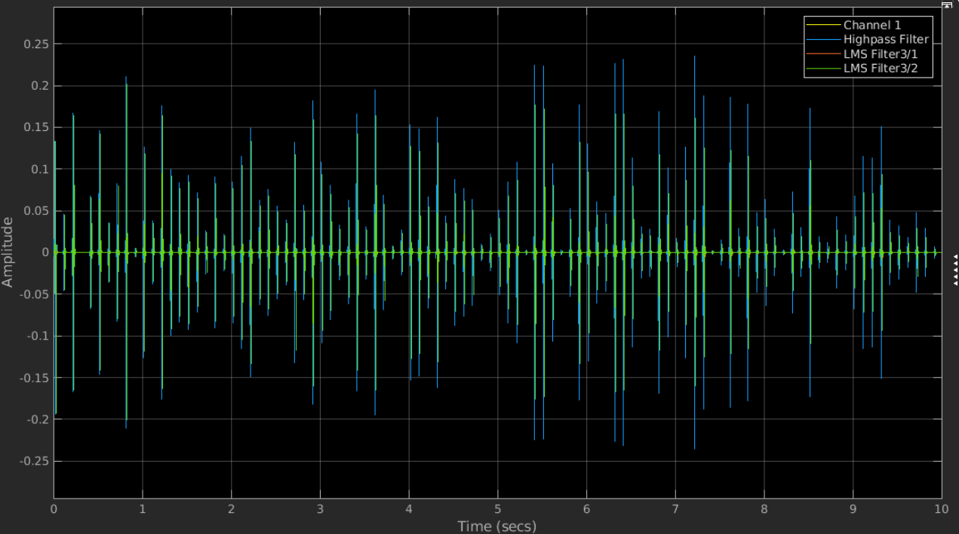
Solución Planteada(4)
Salida de filtro pasa-altas:
Señal de entrada con ruido:
Señal de salida filtrada:
Notes:
Como podemos observar el filtro trabaja de distinta maneraseg ́un las configuraciones realizadas en los filtros de paso defrecuencia, y en este caso para estas se ̃nales de entrada, y el filtro pasa-altas permite el paso de amplitudes menores que lefiltro pasa banda.

Slide 12
Conclusión.
Mediante filtro LMS no posible regular según los índices de atenuación específicos de cada individuo, pero si pudimos utilizarlo para la cancelación de ruido.
De igual manera fue posible regular los niveles de señal que deseamos descartar mediante filtros anteriores pasa-bajas, pasa-altas y pasa-banda.
La configuración para el sistema actual permite que tengamos un filtro adaptativo LMS configurado por cada salida de filtro por frecuencia de corte.
Debe de existir un compromiso entre tiempo que dedica el algoritmo LMS y el nivel de convergencia al que se pueda llegar. Delay configurado y nivel de μ.
Notes:
La configuración para el sistema actual permite que tengamos un filtro adaptativo LMS configurado por cada salida de filtro por frecuencia de corte.: PERMITIENDONOS TRABAJAR CON DISTINTOS DELAY DE APRENDIZAJE (CUANTAS ITERACIONES NECESITO PARA MEJORAR LA ADAPTACION DEL FILTRO Y “Mu” distinto según cada caso particular(VELOCIDAD DE CONVERGENCIA DEL FILTRO ADAPTATIVO.
Como conclusi ́on podemos apreciar que en el algoritmo converge idealmente muy r ́apido para valores deμaltos, sinembargo si existe ruido los resultados de convergencia sequedan en peores niveles cuandoμes mayor, empeorando laidentificaci ́on
-Podremos sacar conclusiones del estilo de: que para el LMS post filtro pasa-altas, se necesitaran mas iteraciones debido a que es mas probable que vengan con ruido estos tipos de señal:

Slide 13
Funcionamiento del sistema en Matlab

Slide 14
Bibliografías
[1] G. Besozzi, “Audífonos electrónicos atenuadores para población con tea,”2020.
[2] R. Vázquez-Machorro, A. Reyes-Cruz, and J. Atonal-Sánchez, “Compa-ración de filtros digitales en Matlab para implementación en un fpga, ”Científica, vol. 18, no. 2, pp. 71–77, 2014.
[3] N. R. Córdova Álvarez and M. A. Ayala Velasco, “Diseño e implementación de un filtro con algoritmo adaptativo en fpga para la cancelación de ruido.” B.S. thesis, Riobamba: Universidad Nacional de Chimborazo,2016., 2016.
[4] B. Morcego and M. Cugueró-Escofet, “Comparación de implementaciones en c y Matlab de filtros adaptativos para dsp,” 09 2001.
[5] W. Zelaya, “Diseño de un filtro digital adaptativo como cancelador de ruido basado en el algoritmo lms,” Universidad del Salvador, 2004.

Slide 15
Preguntas?

Slide 16
Aplicación y comparación de sistemas de filtrado digital aplicado a audífonos electrónicos atenuadores para población con TEA
Gracias.
Trabajo Final de Grado
Alumno: Guido Besozzi
Legajo:74689
Profesor: Gabriel hugo taboada

